Slide 1
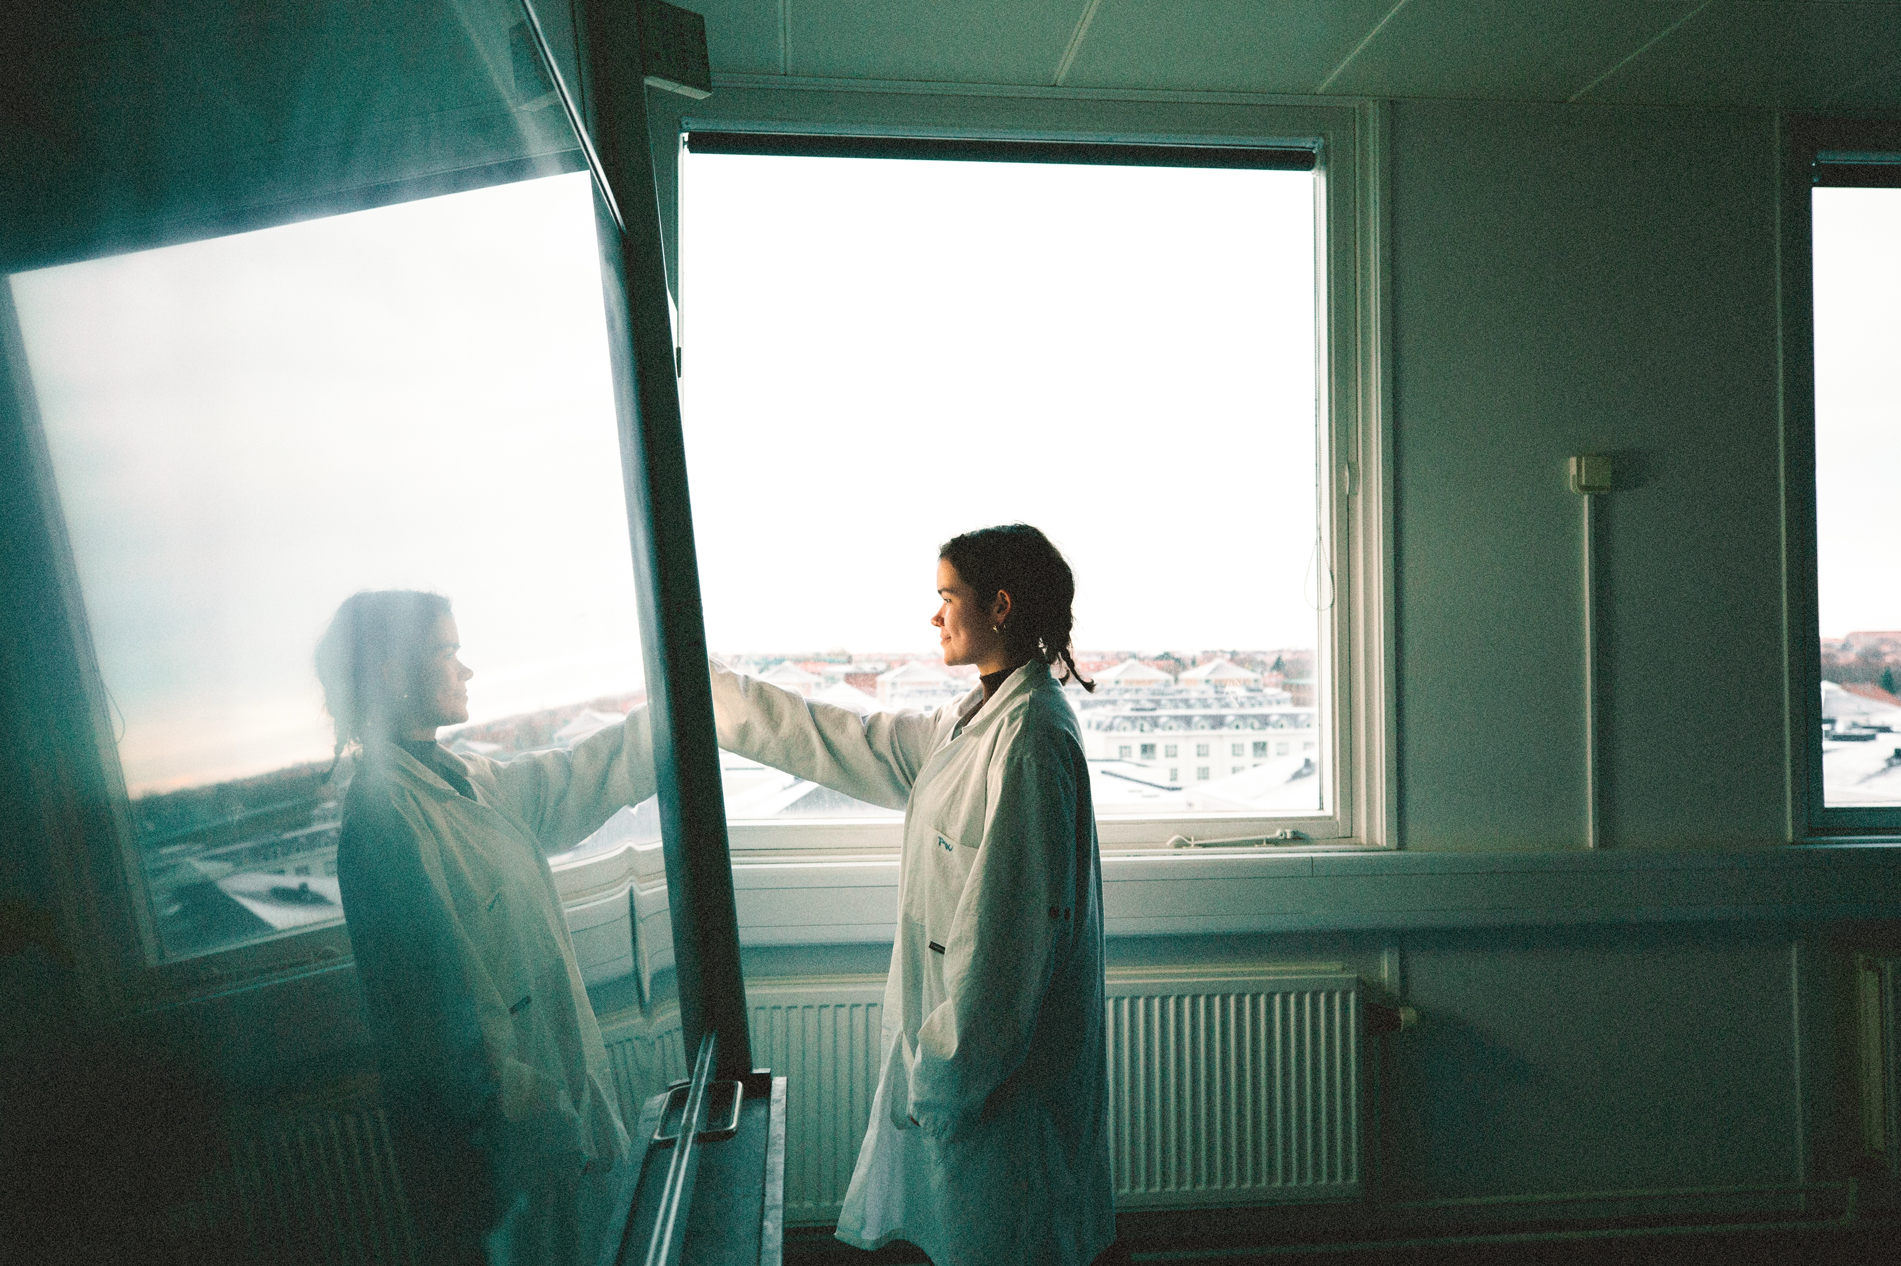
TAG HÅND OM FREMTIDEN
STRATEGI 2024-2027

Slide 2
TAG hånd om fremtiden
På TEC udvikler vi elevernes styrker og uddanner dem til at tage hånd om fremtiden. Vores elever bliver i stand til at omsætte teknologi til løsninger og ideer til handling. Vi tror på, at læring og udvikling sker i samspil med andre og på, at vi kan løse fremtidens udfordringer sammen.
Vi vil være relevante for flere
Vi styrker den enkelte elev
Vi løser fremtidens udfordringer
Vi gør den grønne omstilling til mere end ord
Vi vil bidrage til at udvikle vores uddannelser, så de bliver relevante og attraktive for flere – og så vi fremover bliver en endnu mere mangfoldig uddannelsesinstitution. Det gør vi ved at styrke det, der virker godt og tage fat på det, vi kan forbedre. Vi vil løbende prøve os frem med nye initiativer og tilgange. Ikke alt vil ramme rigtigt første gang, men vi gør os umage, tager ved lære og tilpasser – hver gang med afsæt i data.
Vi er alle gode til noget – bare ikke det samme. På TEC bygger vi videre på de evner og egenskaber, som eleven kommer med. Vi booster den enkeltes tro på sig selv med vores styrkebaserede tilgang til hinanden. Vi styrker motivationen for videre dannelse, uddannelse og karriere ved at arbejde med elevernes egne mål for læring, personlig udvikling og karriere.
Vores uddannelsers høje faglige niveau klæder elever på til at kunne løse fremtidens udfordringer ved at mestre relevante teknologier. Videnskab og teknologi kan bringe os fremad, hvis vi går til det med omtanke. Hos os lærer elever at prøve sig selv og sine kompetencer af i praksis, og vi lærer sammen – uanset om vi er elever eller lærere.
TECs uddannelser er afgørende for, at vi som samfund kan lykkes med den grønne omstilling. Vores uddannelser giver kompetencer, der omsætter de store klima- og miljøambitioner til konkret handling og nye løsninger. Sammen med elever og virksomheder gør vi den grønne omstilling til mere end ord.

Slide 3
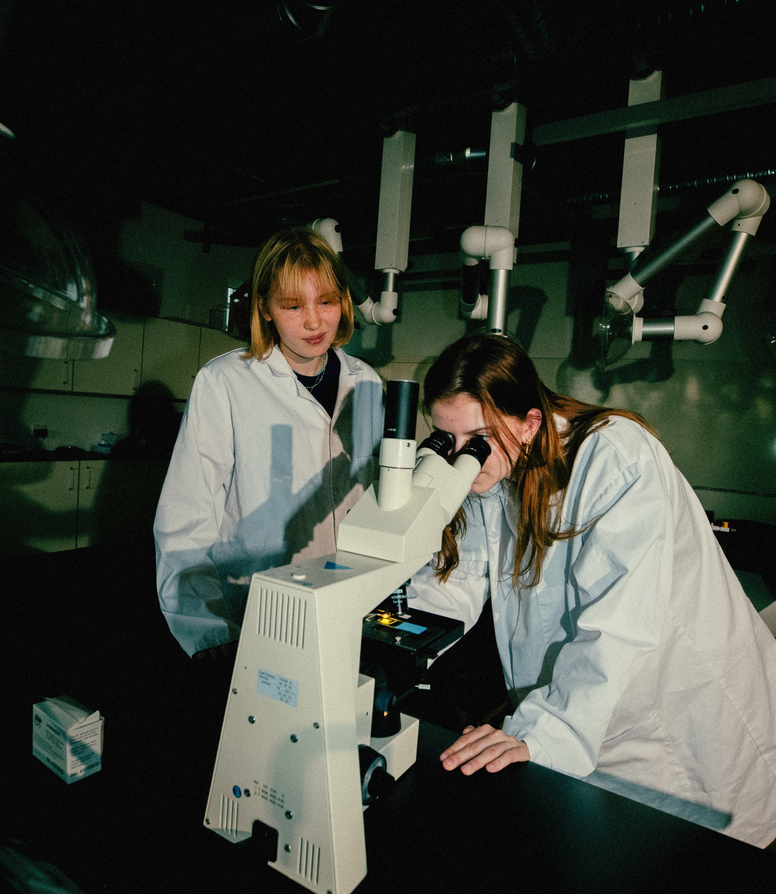
TEC 2024-2027:
TAG HÅND OM FREMTIDEN
På TEC udvikler vi elevernes styrker og uddanner dem til at tage hånd om fremtiden. Vores elever bliver i stand til at omsætte teknologi til løsninger og ideer til handling. Vi tror på, at læring og udvikling sker i samspil med andre og på, at vi kan løse fremtidens udfordringer sammen.
Vi vil være relevante for flere
Vi vil bidrage til at udvikle vores uddannelser, så de bliver relevante og attraktive for flere – og så vi fremover bliver en endnu mere mangfoldig uddannelsesinstitution. Det gør vi ved at styrke det, der virker godt og tage fat på det, vi kan forbedre. Vi vil løbende prøve os frem med nye initiativer og tilgange. Ikke alt vil ramme rigtigt første gang, men vi gør os umage, tager ved lære og tilpasser – hver gang med afsæt i data.
Vi styrker den enkelte elev
Vi er alle gode til noget – bare ikke det samme. På TEC bygger vi videre på de evner og egenskaber, som eleven kommer med. Vi booster den enkeltes tro på sig selv med vores styrkebaserede tilgang til hinanden. Vi styrker motivationen for videre dannelse, uddannelse og karriere ved at arbejde med elevernes egne mål for læring, personlig udvikling og karriere.
Vi løser fremtidens udfordringer
Vores uddannelsers høje faglige niveau klæder elever på til at kunne løse fremtidens udfordringer ved at mestre relevante teknologier. Videnskab og teknologi kan bringe os fremad, hvis vi går til det med omtanke. Hos os lærer elever at prøve sig selv og sine kompetencer af i praksis, og vi lærer sammen – uanset om vi er elever eller lærere.
Vi gør den grønne omstilling til mere end ord
TECs uddannelser er afgørende for, at vi som samfund kan lykkes med den grønne omstilling. Vores uddannelser giver kompetencer, der omsætter de store klima- og miljøambitioner til konkret handling og nye løsninger. Sammen med elever og virksomheder gør vi den grønne omstilling til mere end ord.
TEC – vi tager hånd om fremtiden

Slide 4
TEC 2024-2027:
TAG HÅND OM FREMTIDEN
På TEC udvikler vi elevernes styrker og uddanner dem til at tage hånd om fremtiden. Vores elever bliver i stand til at omsætte teknologi til løsninger og ideer til handling. Vi tror på, at læring og udvikling sker i samspil med andre og på, at vi kan løse fremtidens udfordringer sammen.
Vi vil være relevante for flere
Vi vil bidrage til at udvikle vores uddannelser, så de bliver relevante og attraktive for flere – og så vi fremover bliver en endnu mere mangfoldig uddannelsesinstitution. Det gør vi ved at styrke det, der virker godt og tage fat på det, vi kan forbedre. Vi vil løbende prøve os frem med nye initiativer og tilgange. Ikke alt vil ramme rigtigt første gang, men vi gør os umage, tager ved lære og tilpasser – hver gang med afsæt i data.
Vi styrker den enkelte elev
Vi er alle gode til noget – bare ikke det samme. På TEC bygger vi videre på de evner og egenskaber, som eleven kommer med. Vi booster den enkeltes tro på sig selv med vores styrkebaserede tilgang til hinanden. Vi styrker motivationen for videre dannelse, uddannelse og karriere ved at arbejde med elevernes egne mål for læring, personlig udvikling og karriere.
Vi løser fremtidens udfordringer
Vores uddannelsers høje faglige niveau klæder elever på til at kunne løse fremtidens udfordringer ved at mestre relevante teknologier. Videnskab og teknologi kan bringe os fremad, hvis vi går til det med omtanke. Hos os lærer elever at prøve sig selv og sine kompetencer af i praksis, og vi lærer sammen – uanset om vi er elever eller lærere.
Vi gør den grønne omstilling til mere end ord
TECs uddannelser er afgørende for, at vi som samfund kan lykkes med den grønne omstilling. Vores uddannelser giver kompetencer, der omsætter de store klima- og miljøambitioner til konkret handling og nye løsninger. Sammen med elever og virksomheder gør vi den grønne omstilling til mere end ord.
TEC – vi tager hånd om fremtiden

Slide 5
1
TÆTTERE PÅ eleven
På TEC tror vi på eleverne og på at lade dem vokse med opgaverne. Det er vores mission at styrke alle uanset ståsted og give dem en følelse af at høre til.

Slide 6
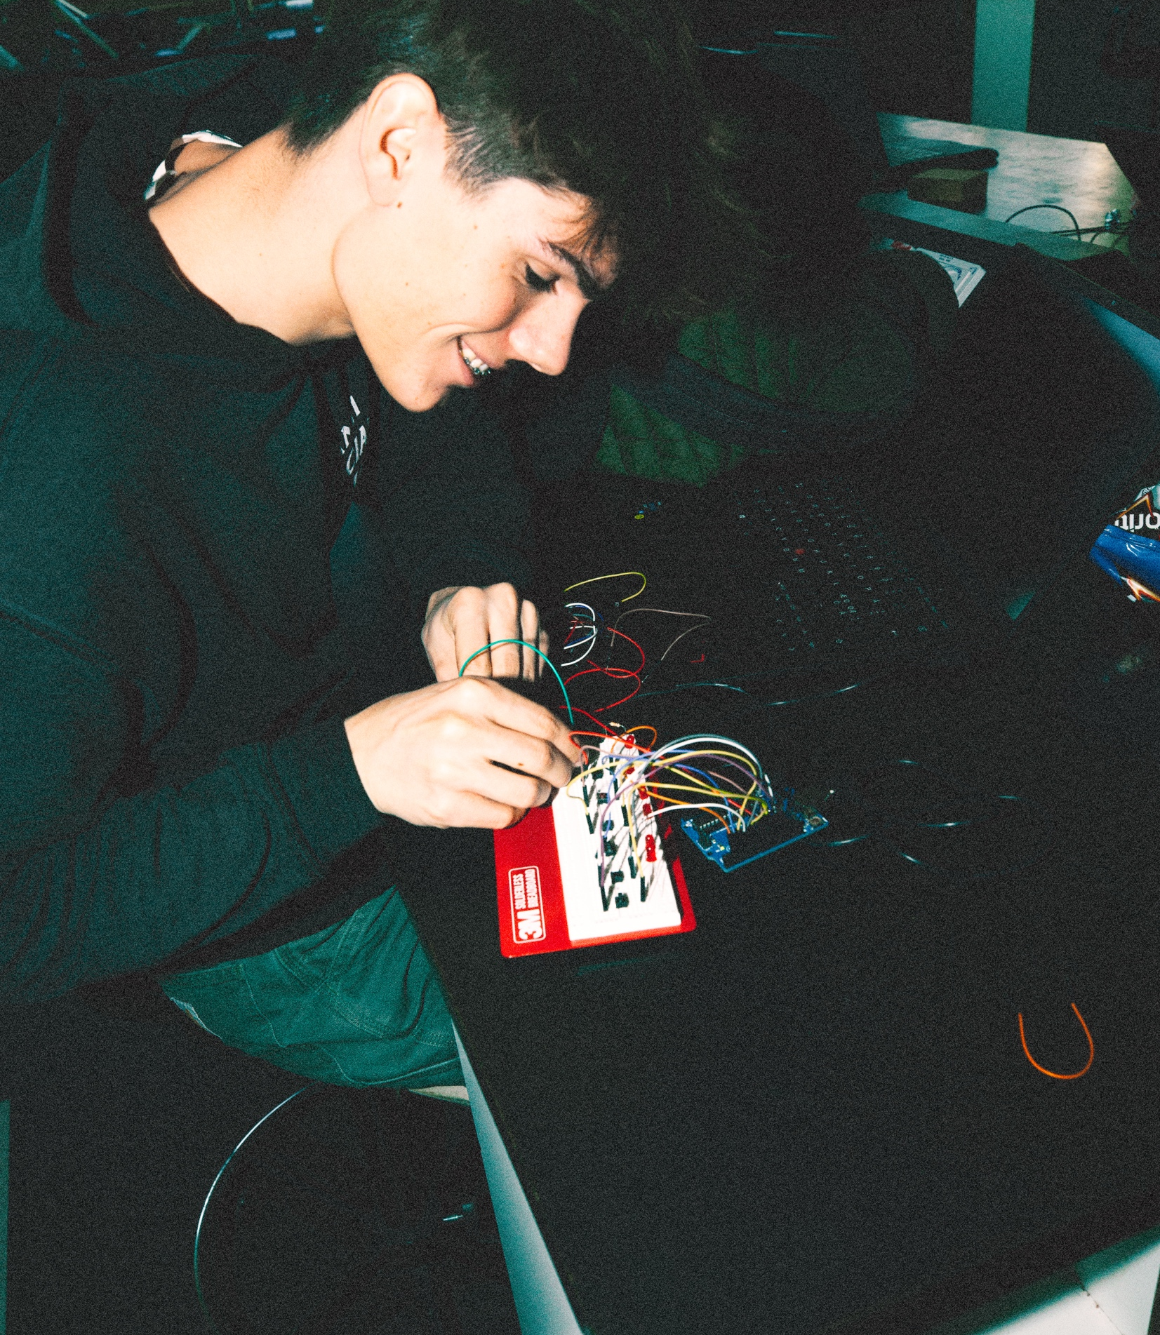
Styrkebaseret tilgang
1. Tættere på eleven
Vi finder og bygger på det, der virker, og som eleverne lykkes godt med. Vi møder alle på det niveau, de er og udfordrer dem til at stå lidt på tæer. Vi er ambitiøse både på egne og på elevernes vegne. Vi stræber efter at gøre alle til den bedste version af dem selv.

Slide 7
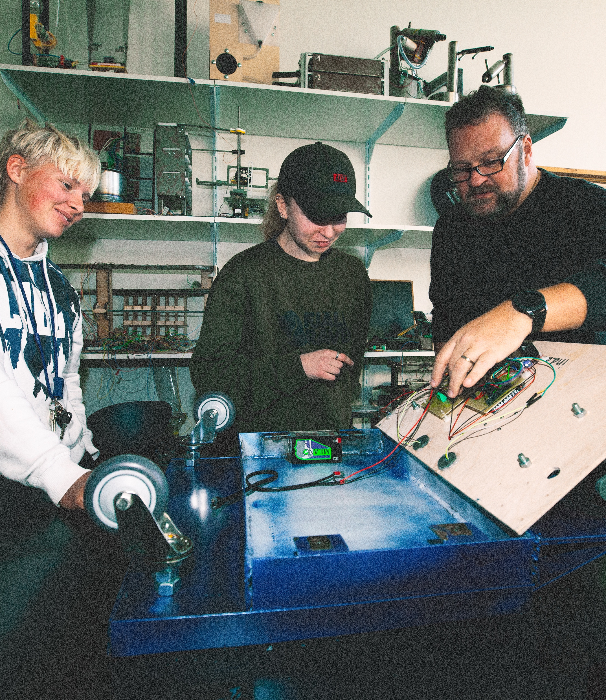
Nysgerrig tilgang
1. Tættere på eleven
Vi vil sammen være nysgerrige på verden og på, hvordan vi kan påvirke den – ligesom vi vil lytte os til og udforske, hvordan vi gør både drømme og projekter til hverdagens brændstof for eleverne. Vi vil samtidig dyrke vores egen nysgerrighed på elevernes hverdag for at kunne være nærværende og relevante.

Slide 8
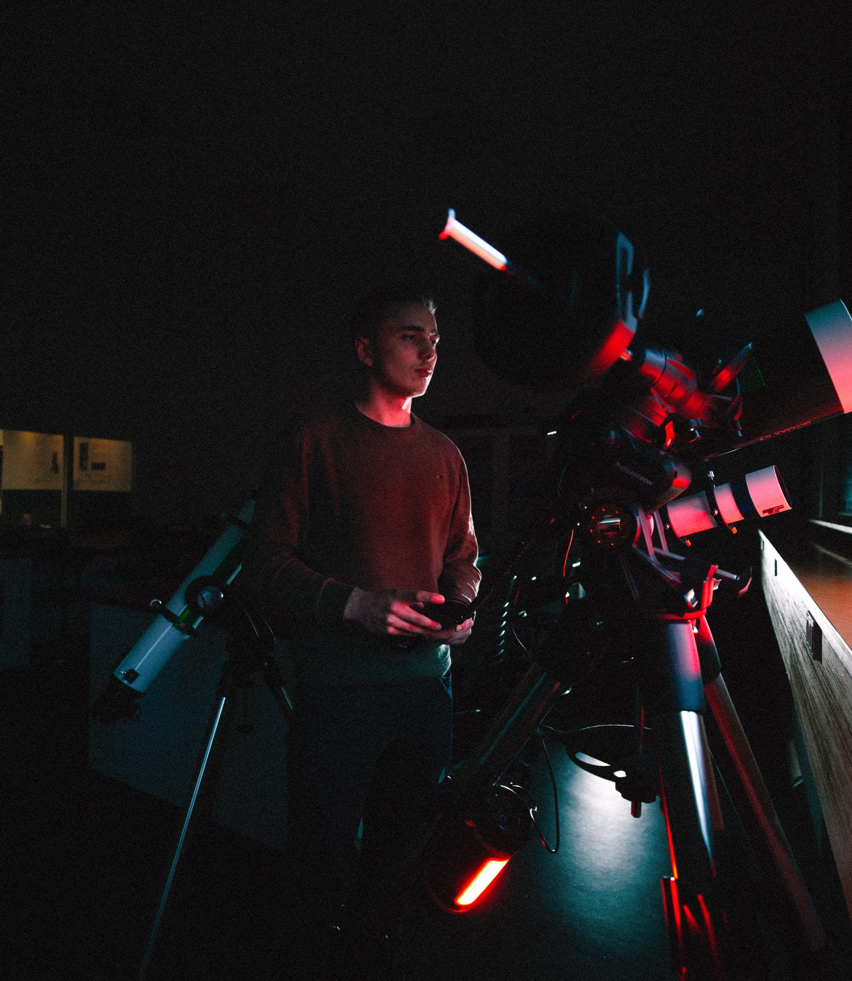
Stærk sammenhæng i elevens forløb
1. Tættere på eleven
Vi ved, at der er enkelte afgørende tidspunkter i uddannelsesforløbene. Her gør vi os ekstra umage. Vi vil tage ansvar for, at eleverne kommer godt fra start, ligesom vi har et særligt blik for overgangene mellem skoleforløb, praktik og læreplads. Vi vil se på forløbene gennem deres briller og fokusere på stærke relationer – og en styrket sammenhæng i elevernes uddannelsesforløb.

Slide 9
1. TÆTTERE PÅ ELEVEN
På TEC tror vi på eleverne og på at lade dem vokse med opgaverne. Det er vores mission at styrke alle uanset ståsted og give dem en følelse af at høre til.
Styrkebaseret tilgang: Vi finder og bygger på det, der virker, og som eleverne lykkes godt med. Vi møder alle på det niveau, de er og udfordrer dem til at stå lidt på tæer. Vi er ambitiøse både på egne og på elevernes vegne. Vi stræber efter at gøre alle til den bedste version af dem selv.
Nysgerrig tilgang: Vi vil sammen være nysgerrige på verden og på, hvordan vi kan påvirke den – ligesom vi vil lytte os til og udforske, hvordan vi gør både drømme og projekter til hverdagens brændstof for eleverne. Vi vil samtidig dyrke vores egen nysgerrighed på elevernes hverdag for at kunne være nærværende og relevante.
Stærk sammenhæng i elevens forløb: Vi ved, at der er enkelte afgørende tidspunkter i uddannelsesforløbene. Her gør vi os ekstra umage. Vi vil tage ansvar for, at eleverne kommer godt fra start, ligesom vi har et særligt blik for overgangene mellem skoleforløb, praktik og læreplads. Vi vil se på forløbene gennem deres briller og fokusere på stærke relationer – og en styrket sammenhæng i elevernes uddannelsesforløb.

Slide 10
2
TÆTTERE PÅ virkeligheden
Vi prøver teorien af og lærer ved at prøve os frem – i og sammen med virksomheder og de vigtigste aktører i vores omverden.

Slide 11
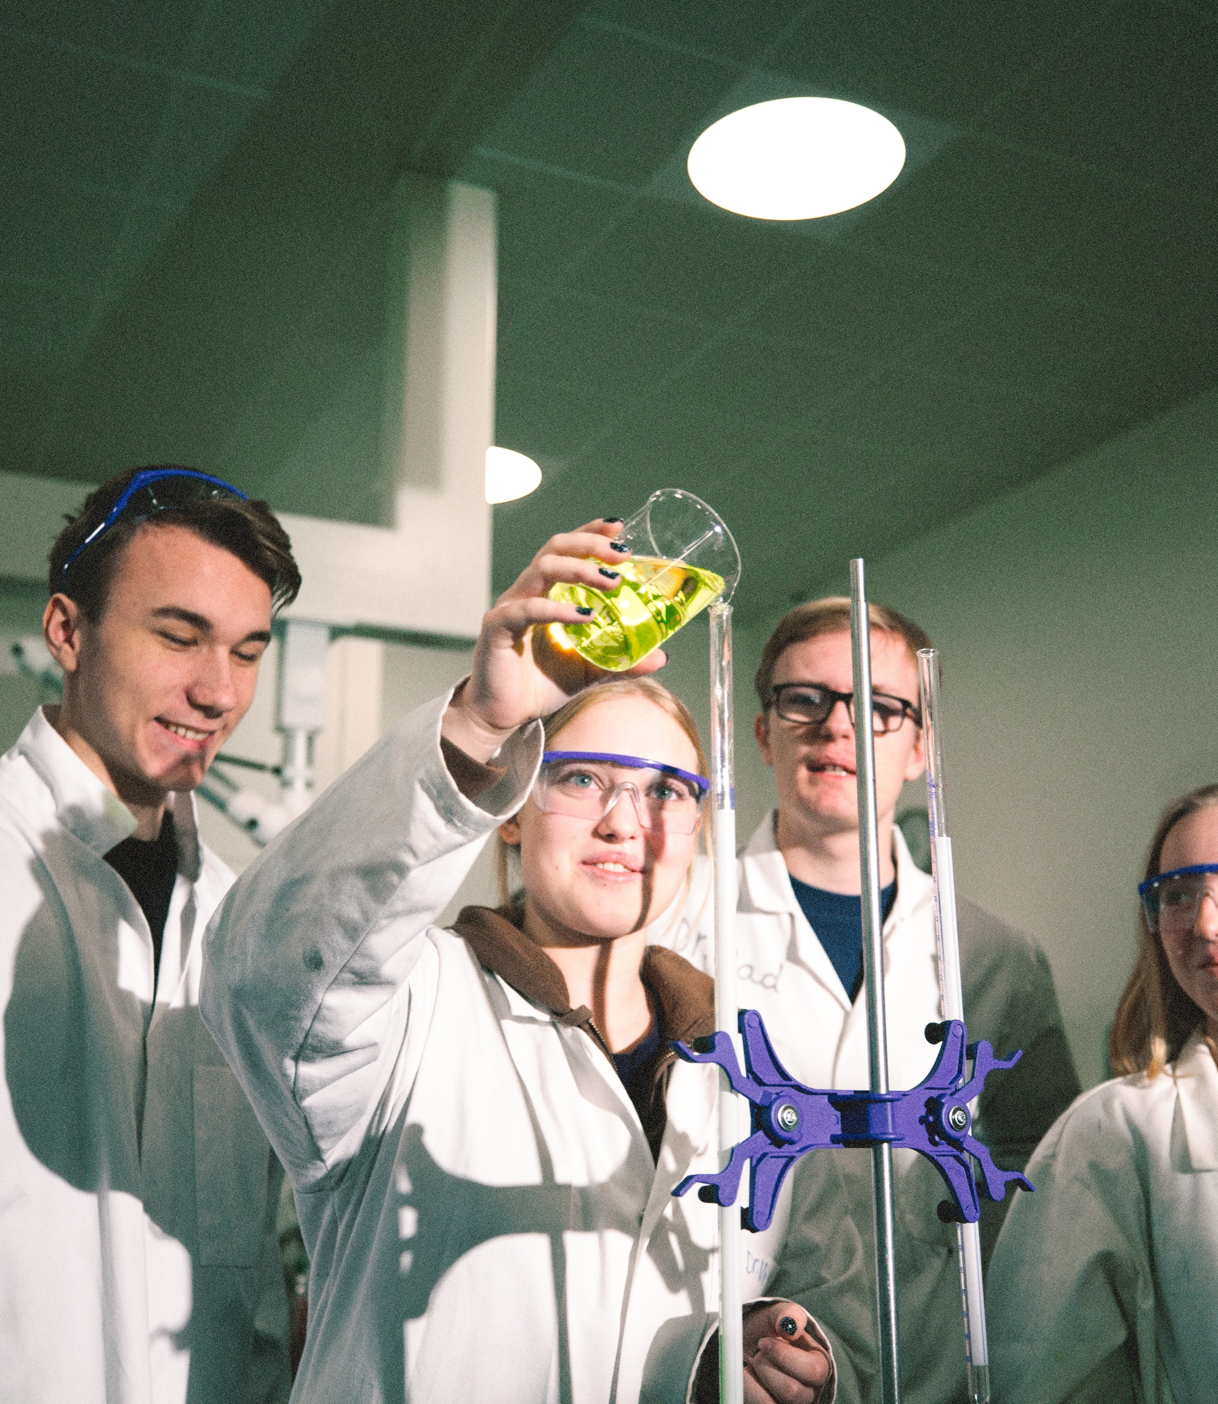
Anvendelsesorienteret undervisning
2. Tættere på virkeligheden
Undervisningen er den konkrete tilegnelse af færdigheder, ligesom det er omsættelsen af teori og praksis. Gennem arbejdet med det konkrete og brugbare forstår vi det abstrakte og komplekse. Vi prøver fremtidens bæredygtige teknologier af i virksomhederne – eller med virksomhedernes konkrete udfordringer som cases i undervisningen. Ligesom vi prøver os frem med praktisk innovation og prototyping.

Slide 12
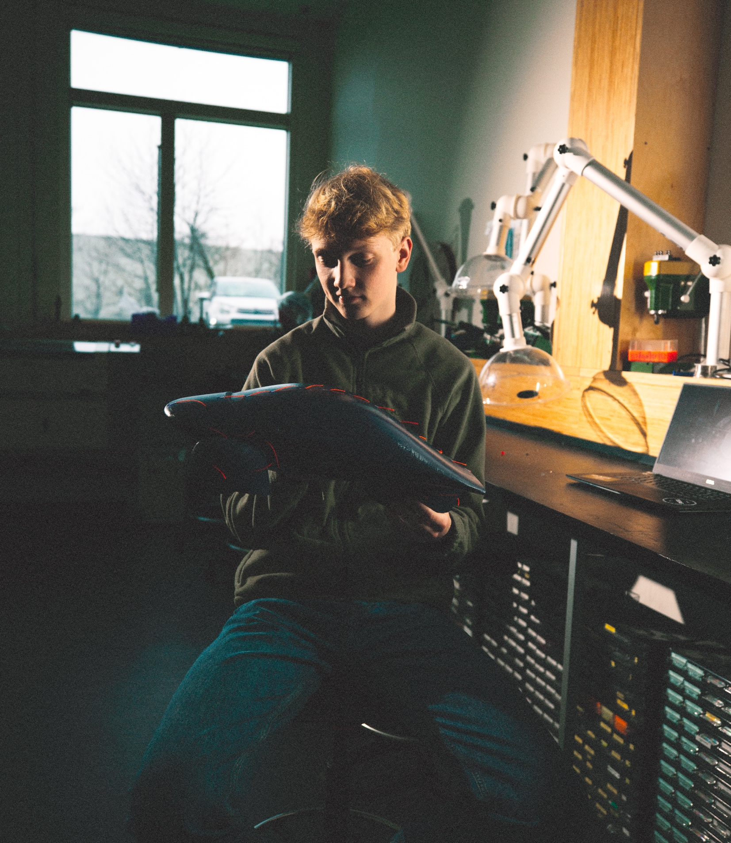
Faglig stolthed i skolens rammer
2. Tættere på virkeligheden
Vi vil skabe et tydeligt samspil mellem skolens rammer og undervisningens indhold. Rammerne skal højne den unikke, faglige identitet og stolthed og sætte håndværket i fokus. Det skal være klart, hvilke uddannelser der hører til på de enkelte campusser. Vi vil åbne skolens værksteder, så flere kan bruge dem i deres projekter uden for skoletid og på egen hånd prøve kræfter med og blive fortrolige med udstyr og teknologi.

Slide 13
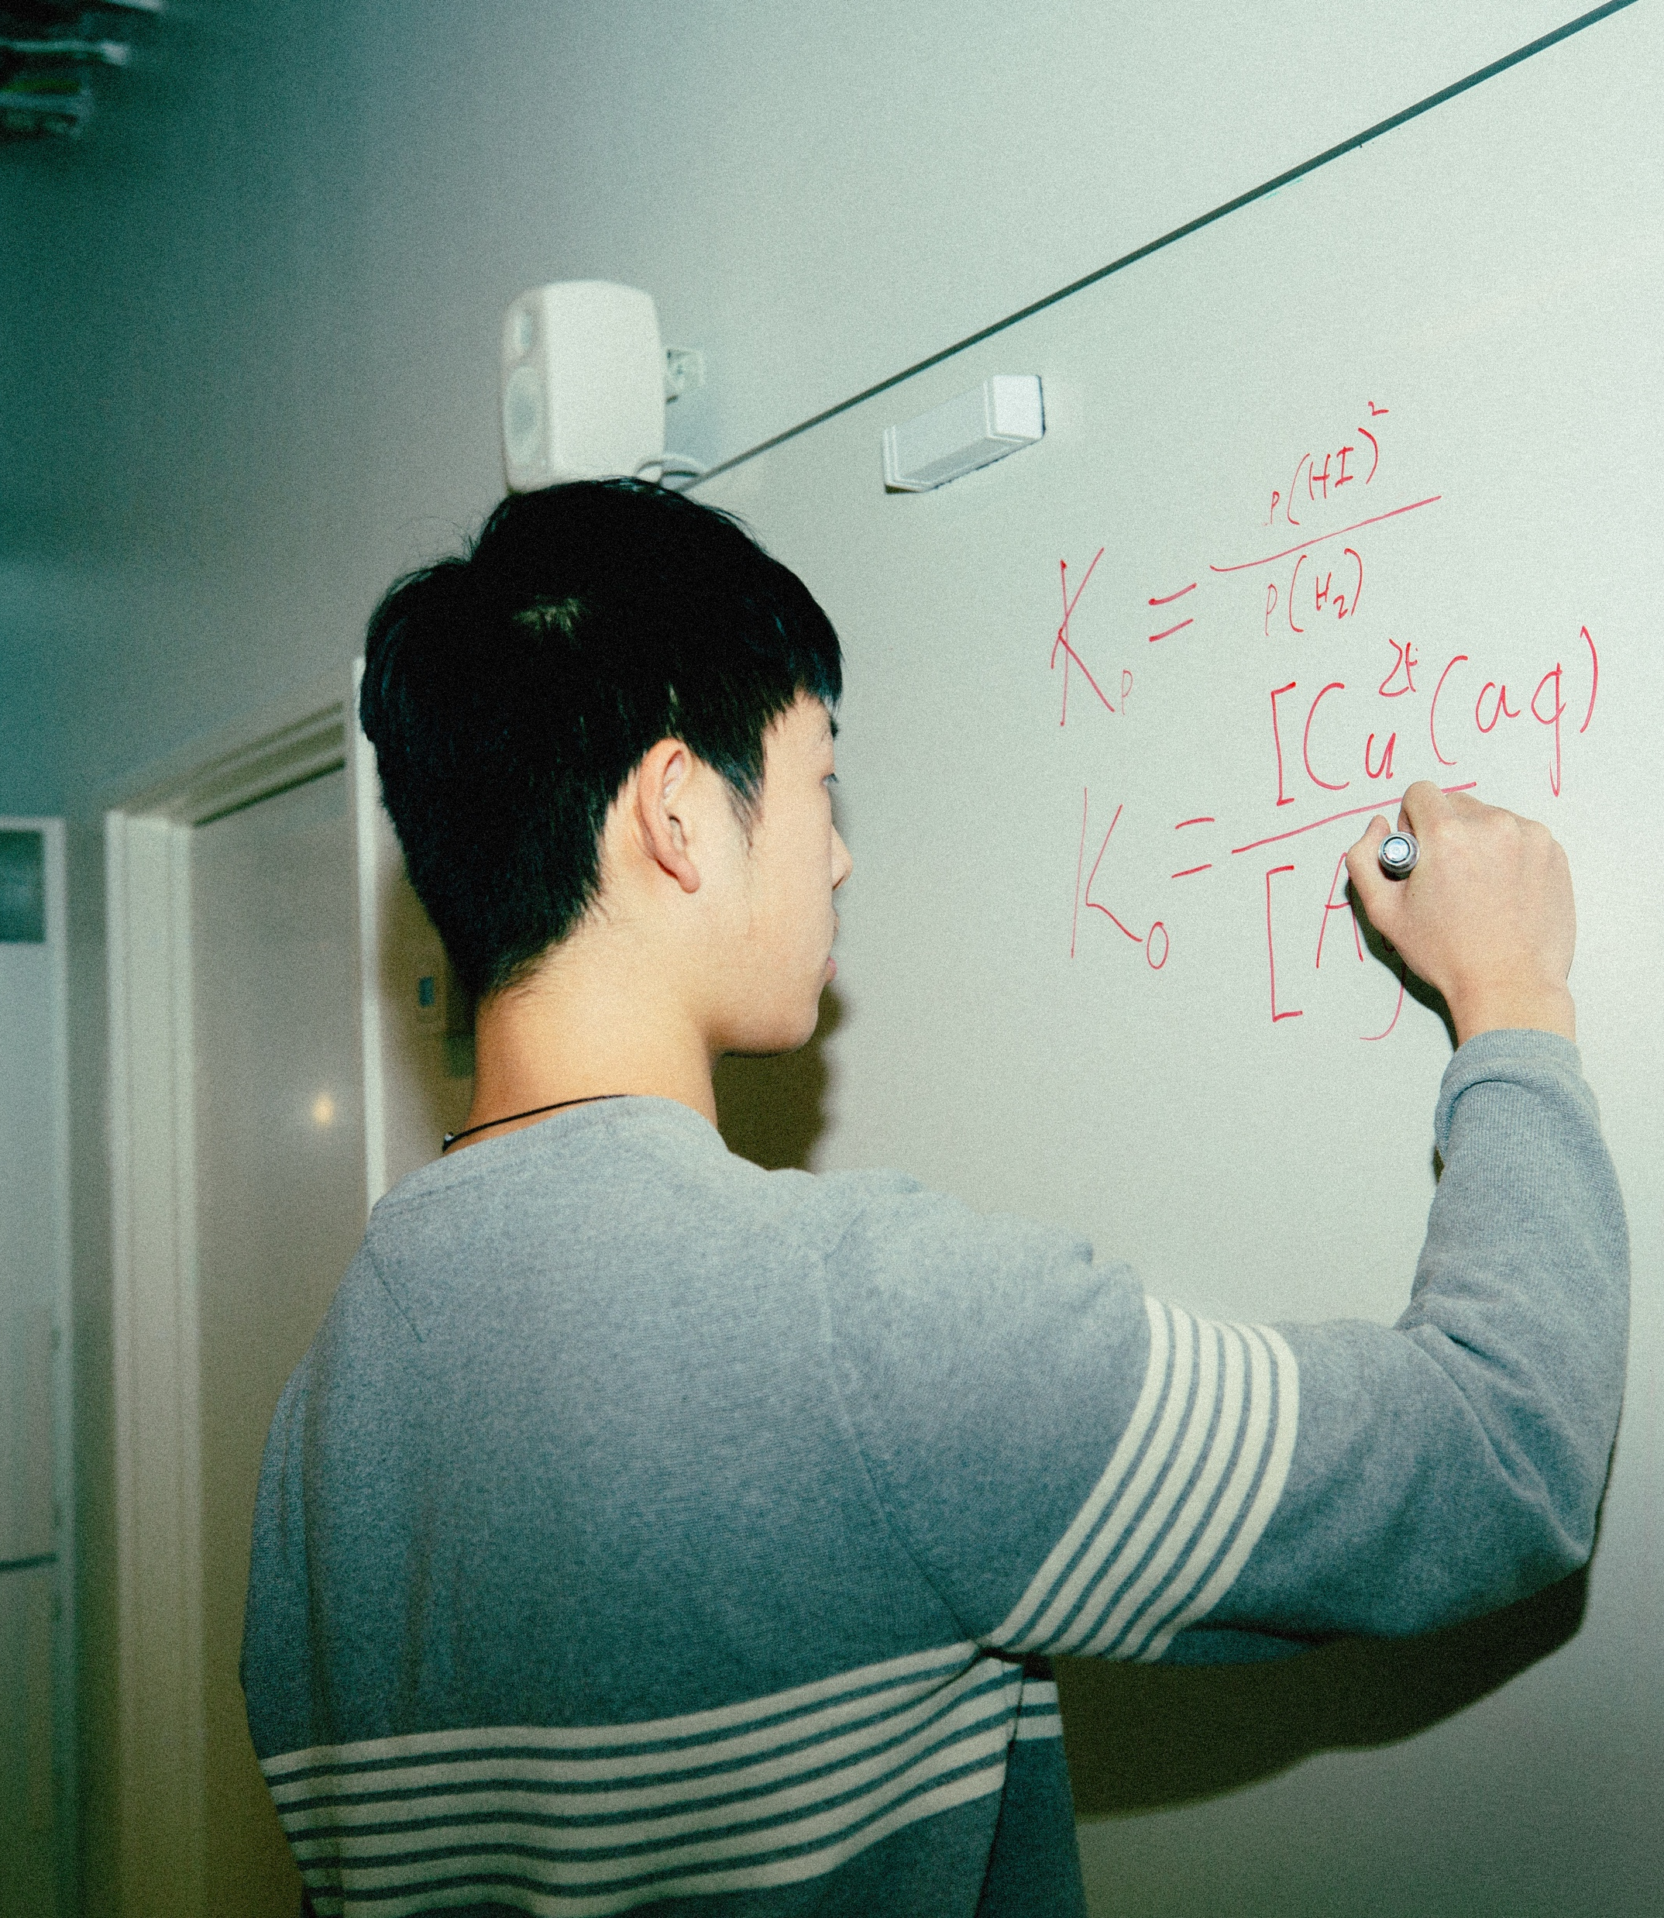
Tættere dialog med omverdenen
2. Tættere på virkeligheden
For at sikre at vores uddannelser er i trit med efterspørgslen og fremtidens kompetencebehov, vil vi styrke dialogen om fagenes udvikling med aftagerne af vores elever.

Slide 14
2. TÆTTERE PÅ VIRKELIGHEDEN
Vi prøver teorien af og lærer ved at prøve os frem – i og sammen med virksomheder og de vigtigste aktører i vores omverden.
Anvendelsesorienteret undervisning: Undervisningen er den konkrete tilegnelse af færdigheder, ligesom det er omsættelsen af teori og praksis. Gennem arbejdet med det konkrete og brugbare forstår vi det abstrakte og komplekse. Vi prøver fremtidens bæredygtige teknologier af i virksomhederne – eller med virksomhedernes konkrete udfordringer som cases i undervisningen. Ligesom vi prøver os frem med praktisk innovation og prototyping.
Faglig stolthed i skolens rammer: Vi vil skabe et tydeligt samspil mellem skolens rammer og undervisningens indhold. Rammerne skal højne den unikke, faglige identitet og stolthed og sætte håndværket i fokus. Det skal være klart, hvilke uddannelser der hører til på de enkelte campusser. Vi vil åbne skolens værksteder, så flere kan bruge dem i deres projekter uden for skoletid og på egen hånd prøve kræfter med og blive fortrolige med udstyr og teknologi.
Tættere dialog med omverdenen: For at sikre at vores uddannelser er i trit med efterspørgslen og fremtidens kompetencebehov, vil vi styrke dialogen om fagenes udvikling med aftagerne af vores elever.

Slide 15
3
TÆTTERE PÅ HINANDEN
Vi vil fremme et stærkt samarbejde med åben og ærlig dialog på tværs af TEC. Vi er nysgerrige på hinanden, og et tættere samarbejde er en forudsætning for at kunne lykkes.

Slide 16
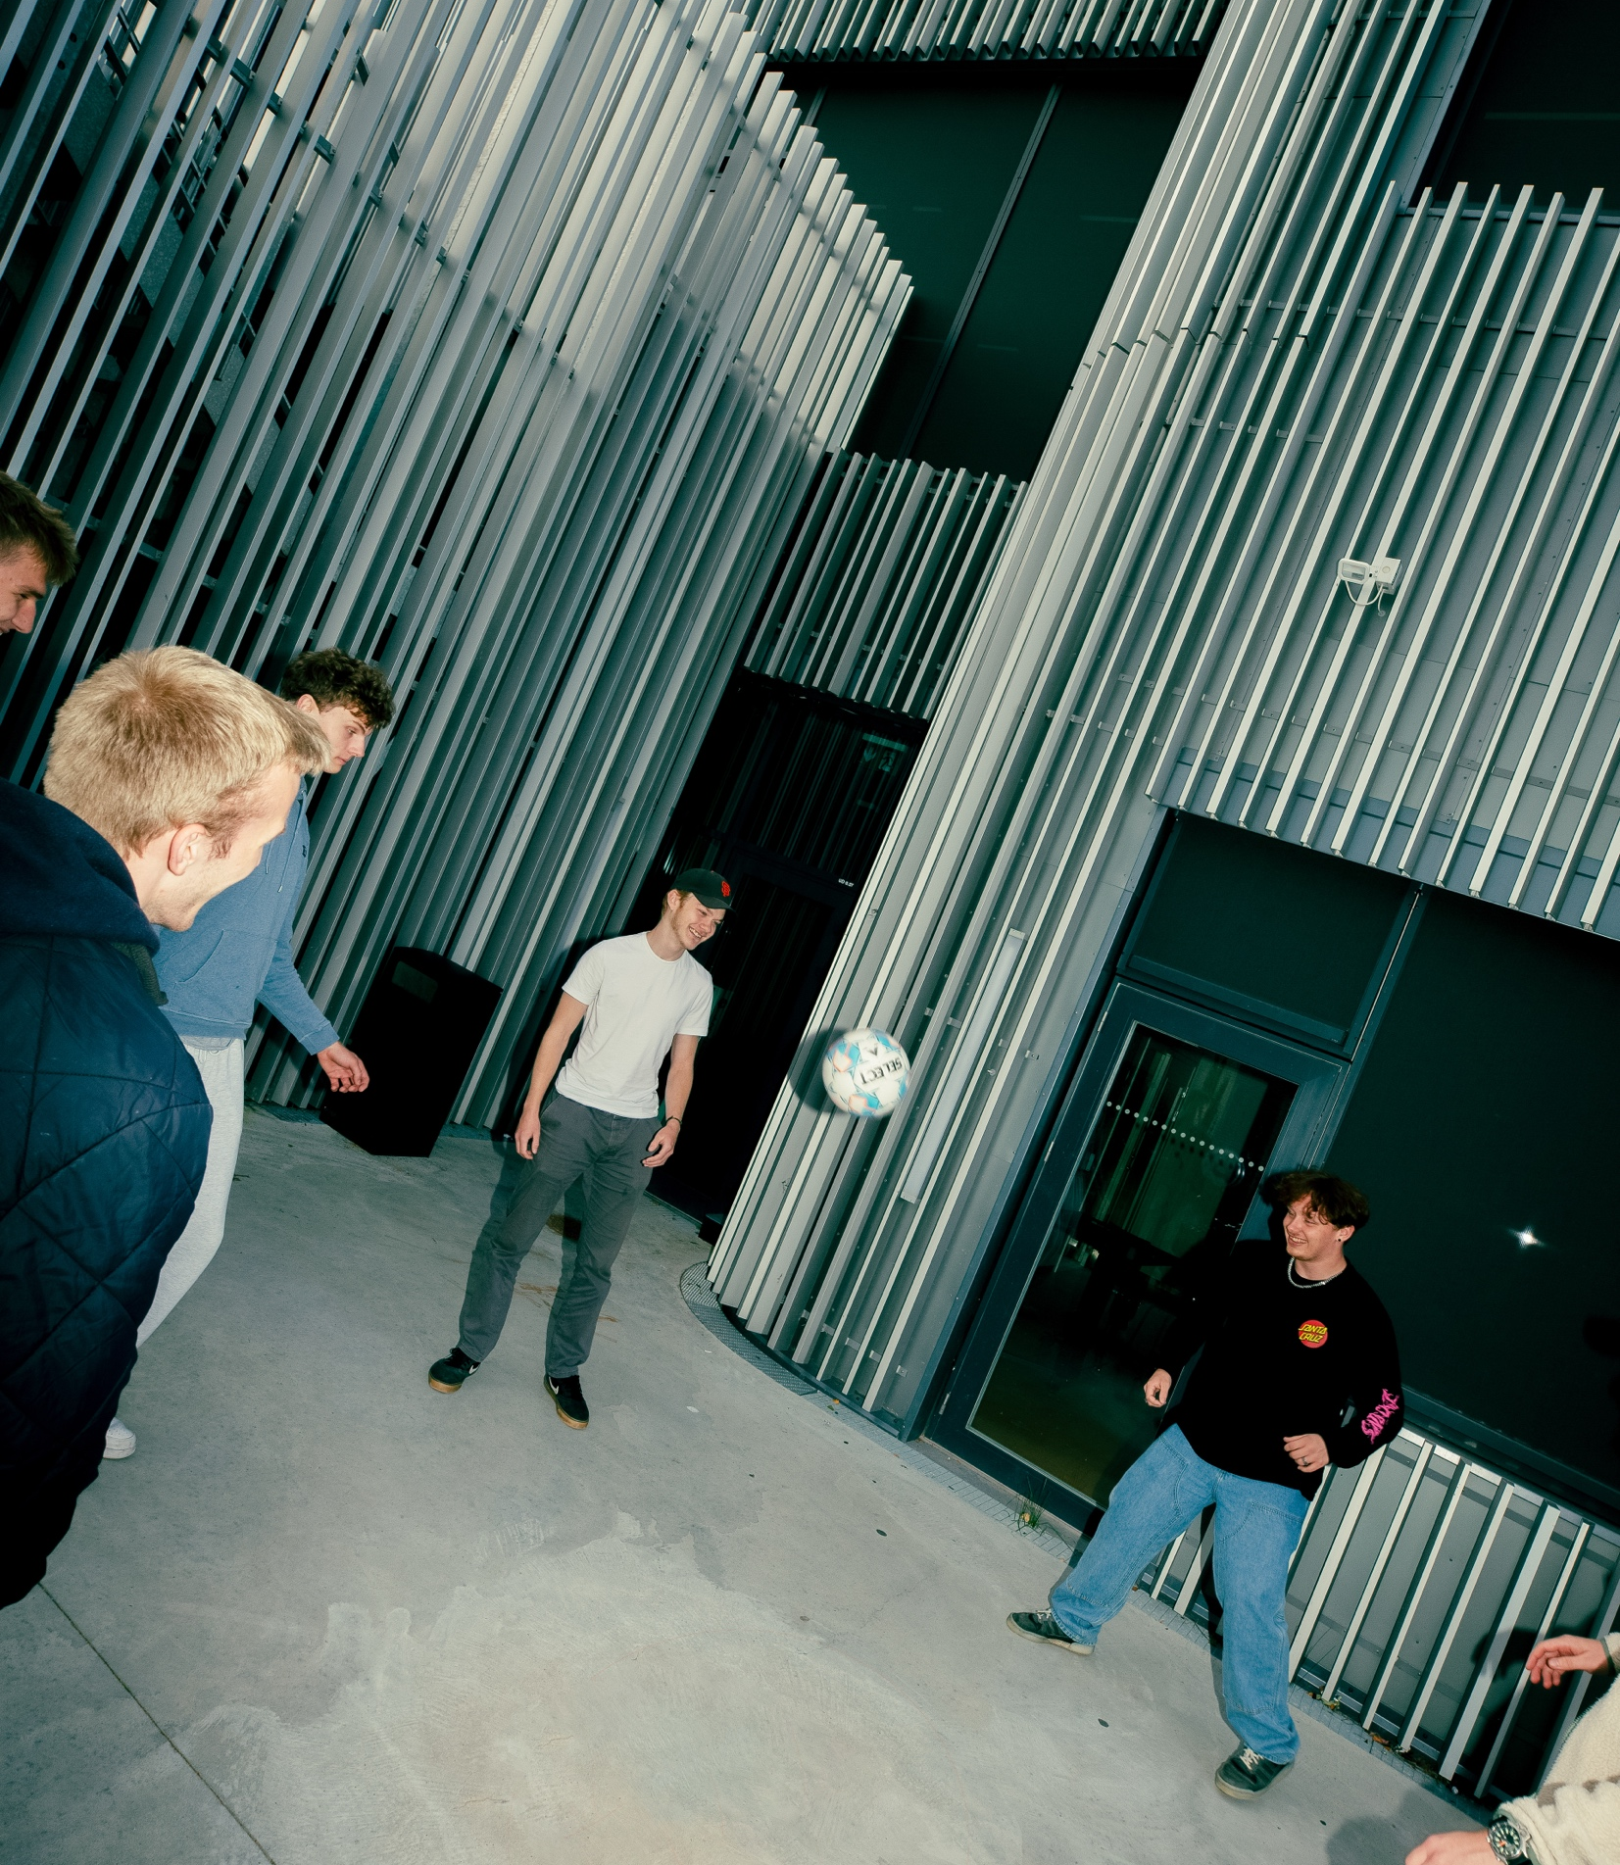
Stærke og diverse fællesskaber eleverne imellem
3. Tættere på hinanden
Vi vil skabe levende og indbydende miljøer for både unge og voksne, der inviterer til, at alle knytter relationer i trykke rammer. Vi skaber grobund for venskaber og faglige fællesskaber og tilbyder et forum for faglig udvikling og netværk i branchen.

Slide 17
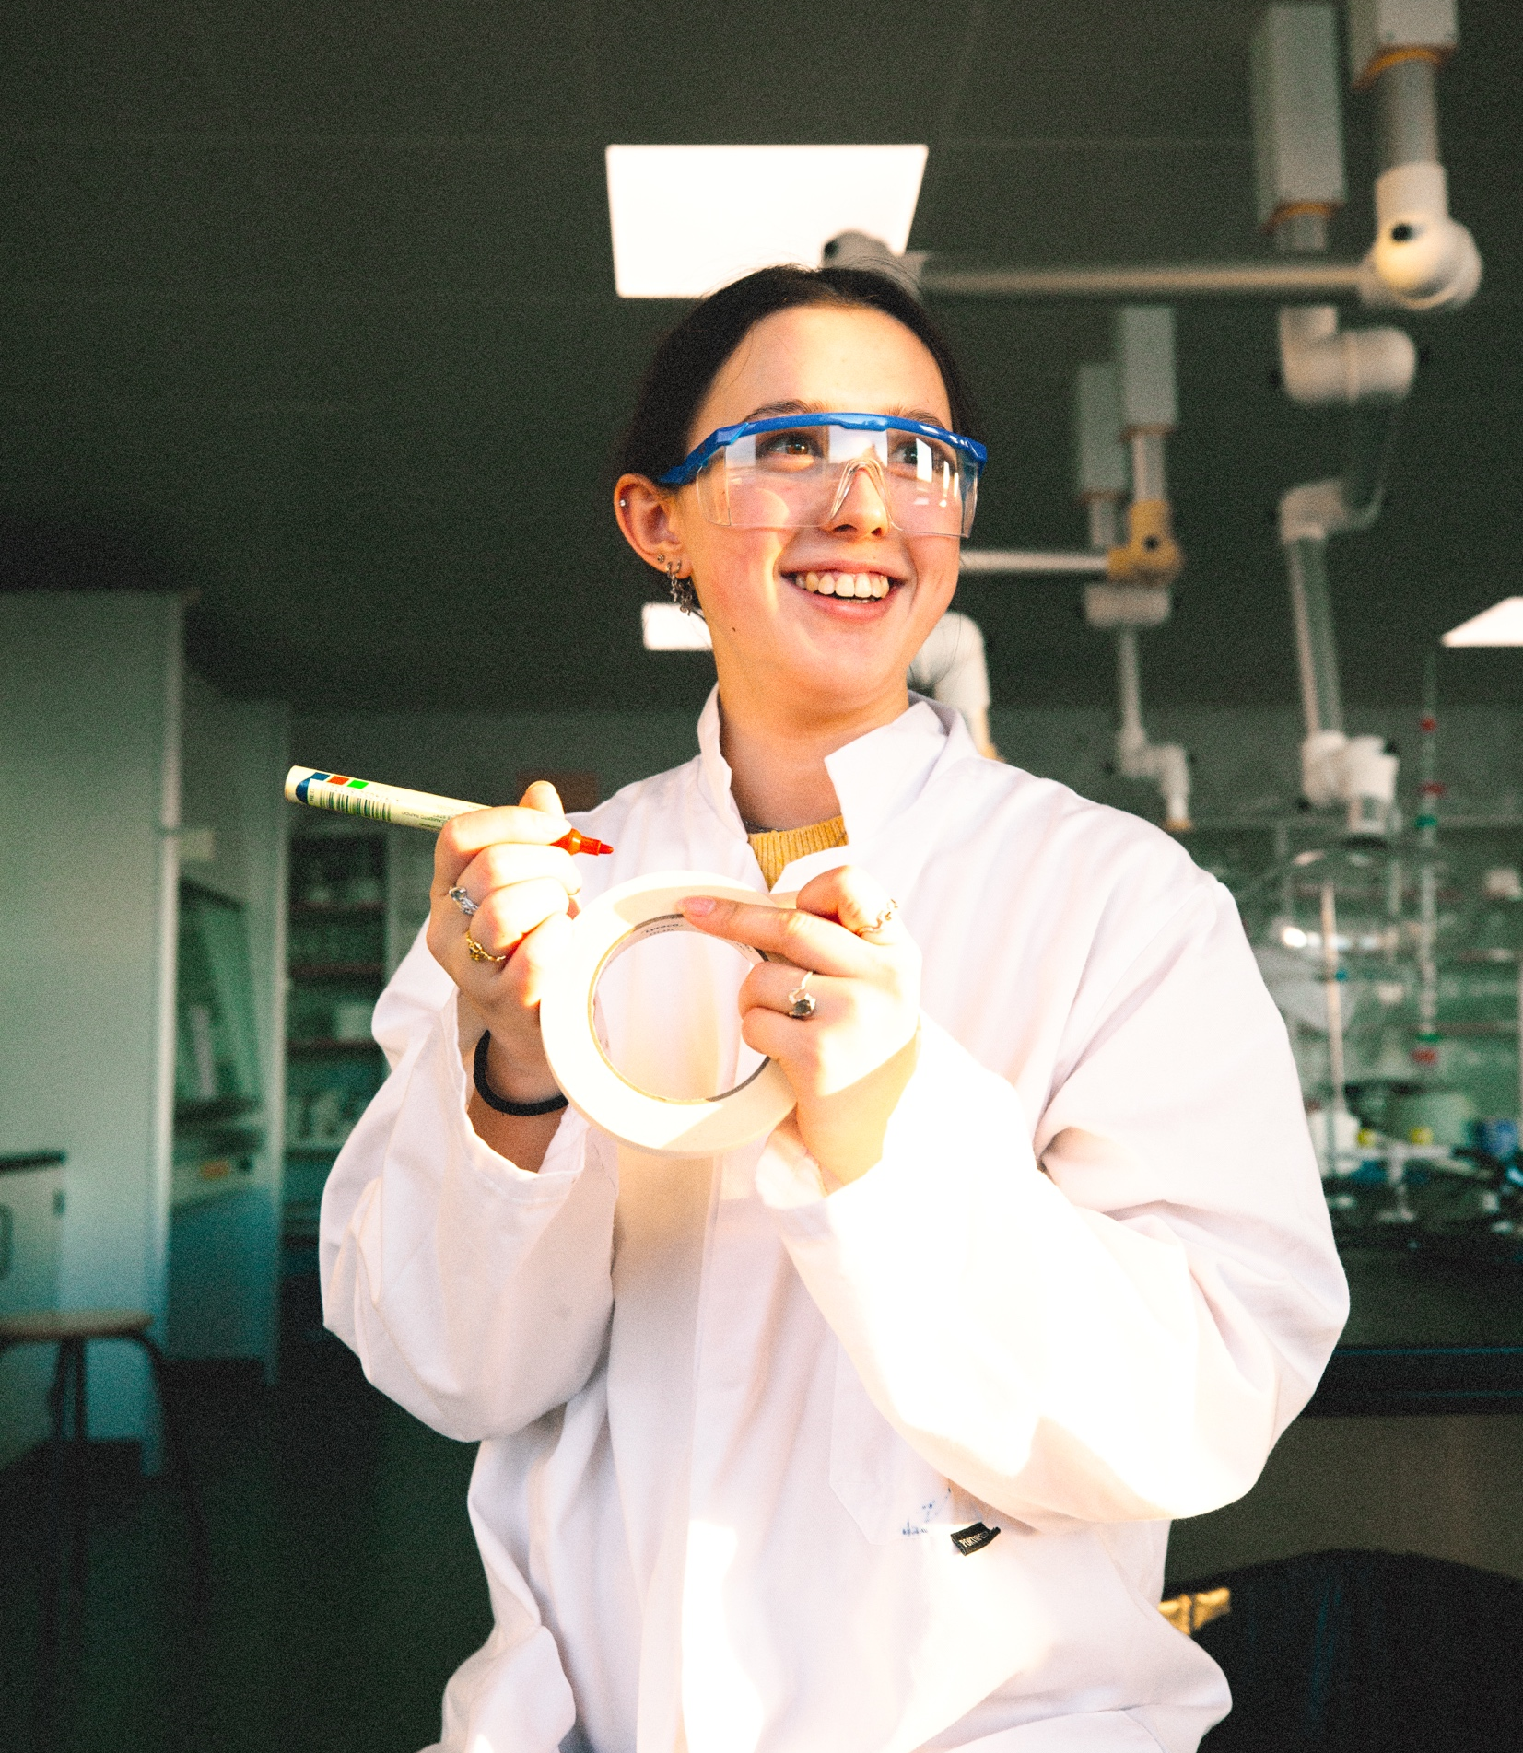
Fælles tilgang til vores elever
3. Tættere på hinanden
Som skole er vi fælles om at uddanne vores elever. Derfor må vi gå til det som en fælles opgave på tværs af TEC – og i samspil med virksomheder og aftagere. Vi er alle på TEC afhængige af hinanden for at kunne levere de bedste uddannelser for eleverne.

Slide 18
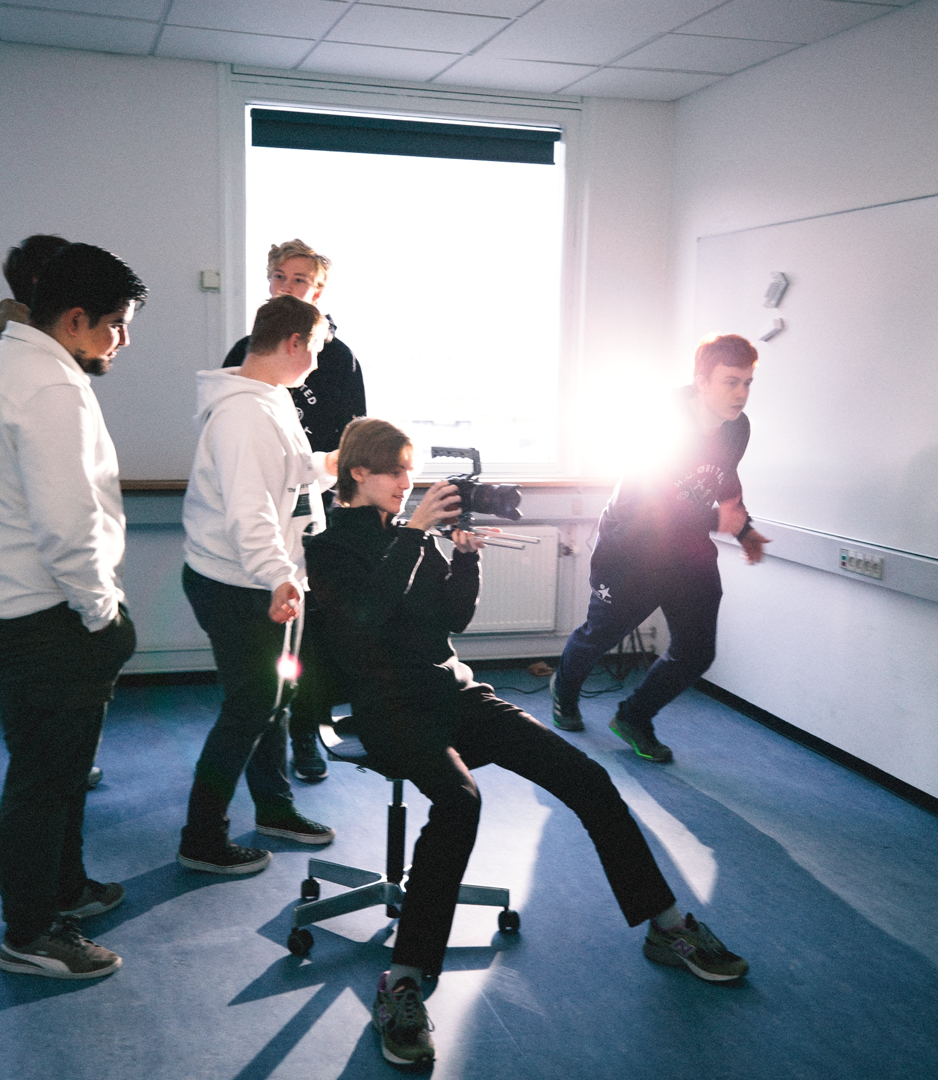
Sammen gør vi TEC til en bedre skole og arbejdsplads
3. Tættere på hinanden
Vi ønsker at skabe en bevidst forbedringskultur hos alle på TEC. Det vil vi blandt andet gøre gennem systematisk brug af feedback i alle interne relationer, men også i forhold til elever og samarbejdspartnere.

Slide 19
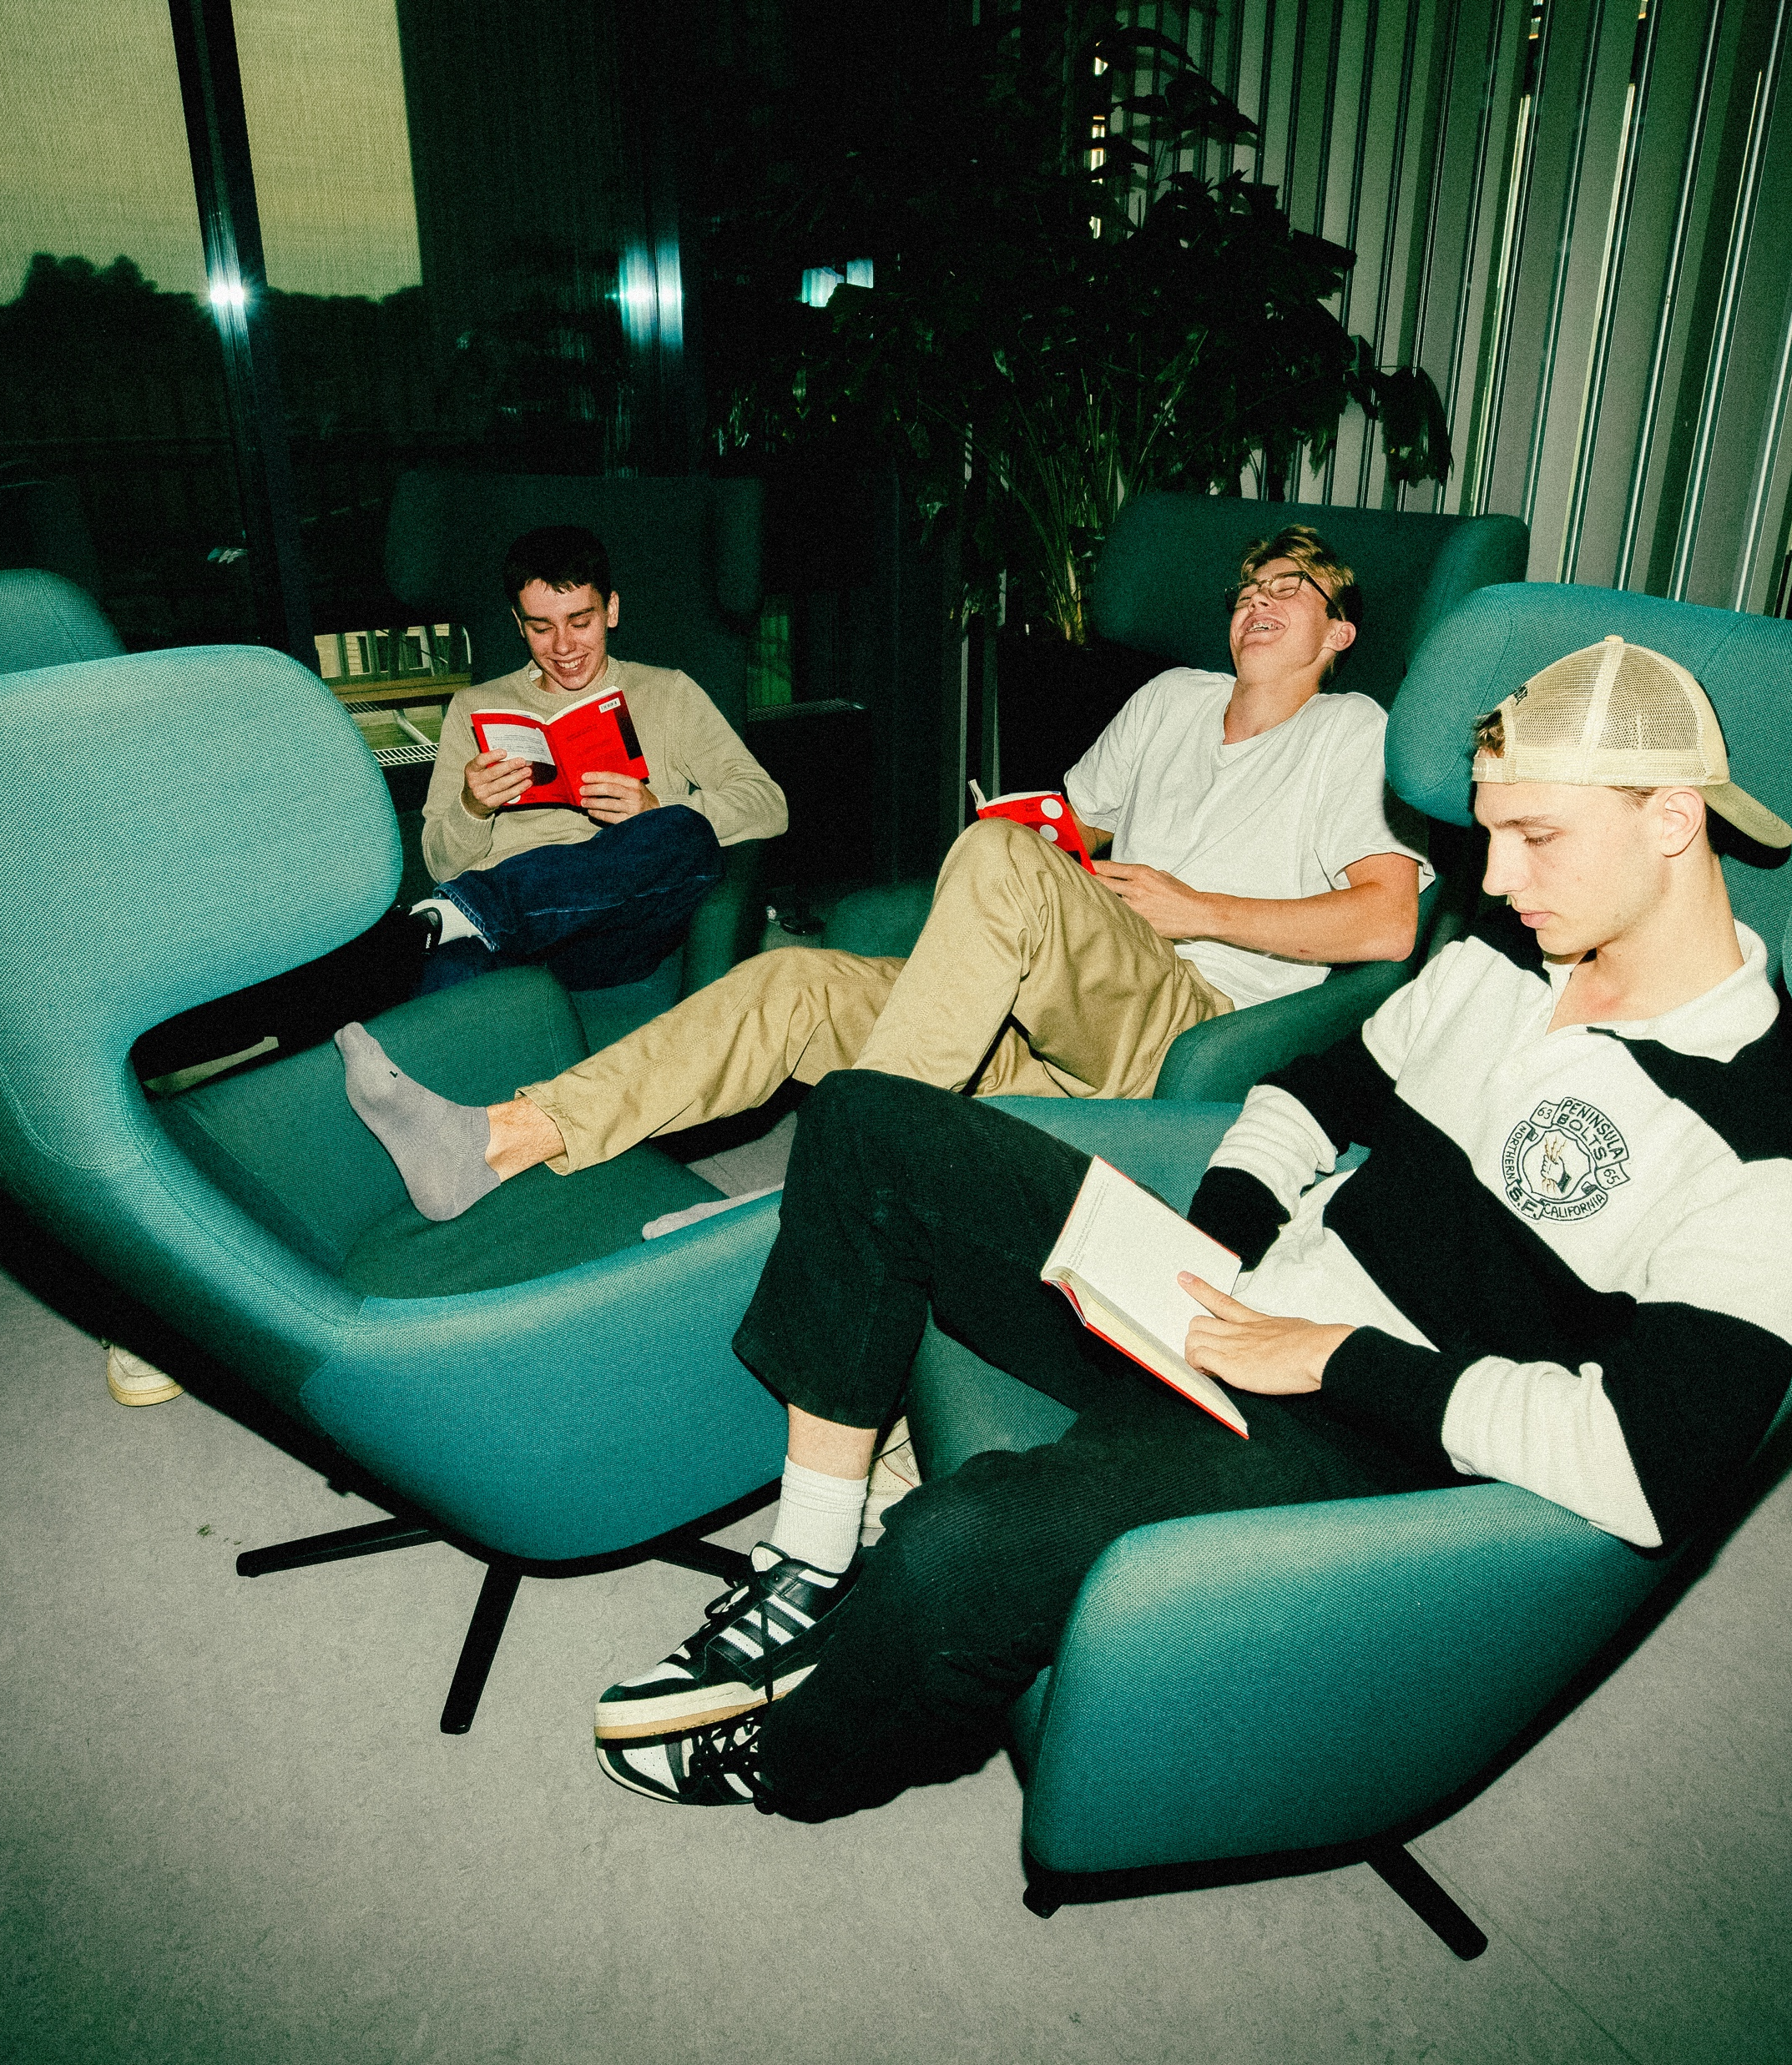
3. TÆTTERE PÅ HINANDEN
Vi vil fremme et stærkt samarbejde med åben og ærlig dialog på tværs af TEC. Vi er nysgerrige på hinanden, og et tættere samarbejde er en forudsætning for at kunne lykkes.
Stærke og diverse fællesskaber eleverne imellem: Vi vil skabe levende og indbydende miljøer for både unge og voksne, der inviterer til, at alle knytter relationer i trykke rammer. Vi skaber grobund for venskaber og faglige fællesskaber og tilbyder et forum for faglig udvikling og netværk i branchen.
Fælles tilgang til vores elever: Som skole er vi fælles om at uddanne vores elever. Derfor må vi gå til det som en fælles opgave på tværs af TEC – og i samspil med virksomheder og aftagere. Vi er alle på TEC afhængige af hinanden for at kunne levere de bedste uddannelser for eleverne.
Sammen gør vi TEC til en bedre skole og arbejdsplads: Vi ønsker at skabe en bevidst forbedringskultur hos alle på TEC. Det vil vi blandt andet gøre gennem systematisk brug af feedback i alle interne relationer, men også i forhold til elever og samarbejdspartnere.

